Slide 1
Komponenty karbonátových hornin
MATRIX + NESKELETÁLNÍ ALOCHEMY

Slide 2
Matrix
Hlavní kategorie:
Mikrit – velikost zrn <4 μm (kryptokrystalinní – mikrokrystalinní karbonát)
Mikrosparit – jemnozrnný kalcit (5 – 30 μm; většinou 5 - 7 μm)
Kalcisiltit (karbonátový prach) – detritický kalcit (2 - 62 μm)

Slide 3
Mikrit
Micrite - zkratka „microcrystalline calcite“
vápnitý kal

Slide 4
Mikrit
Vznik:
- Nemořská prostředí - např. pedogenní mikrit, lakustrinní mikrit
- Mořská prostředí
- mělkomořská: intertidální, subtidální prostředí (např. tidální koryta, řasové koberce, laguny, platformy, útesy)
- hlubokomořská

Slide 5
Mikrit
Automikrit
in-situ (biochemicky a chemicky)
Alomikrit
- post-mortem dezintegrace vápnitých řas a podobných organizmů
- fyzikální a biologická abraze skeletálního materiálu
akumulace pelagického planktonu
Diagenetický mikrit
- cementace a rekrystalizace

Slide 6
Automikrit in-situ (biochemicky a chemicky)

Slide 9
Mikritizovaný alochem

Slide 10
Bioeroze mikrovrtbami
Mikrobiální mikrit
Mikrit tvořený dezintegrovaným vápnitým nanoplanktonem

Slide 12
Mikrit
Naprostá většina mikritu v moderních mořích – biogenní a bioticky indukovaná tvorba + degradace skeletů (alomikrity)
‘Whitings’ (plující shluky mikritu) – bioticky indukováno ve vodách přesycených k CaCO3

Slide 13
Mikritizace
Proces, při kterém jsou okraje alochemů nebo celé alochemy nahrazeny mikritem
Řízený biologickými i chemickými faktory
Především díky mikrovrtbám různých typů organizmů (houby, bakterie, řasy)
Zastření původní mikrostruktury alochemů postupnou přeměnou v mikrit
Nekompletní mikritizace – kortoidy; kompletní mikritizace – bahamitové peloidy

Slide 14
Mikrosparit
Převládá jednotná velikost krystalů (5 - 30 μm)
Mozaikovitá mikrostruktura, stejnoměrný tvar krystalů a jejich hranic, jamky uvnitř krystalů (rozpouštění původních arag.jehliček uzavřených poikilotopickými krystaly kalcitu
Nečistoty mezi krystaly (jíly, organická hmota)
Často tvoří „skvrnky“ uvnitř mikritu

Slide 15
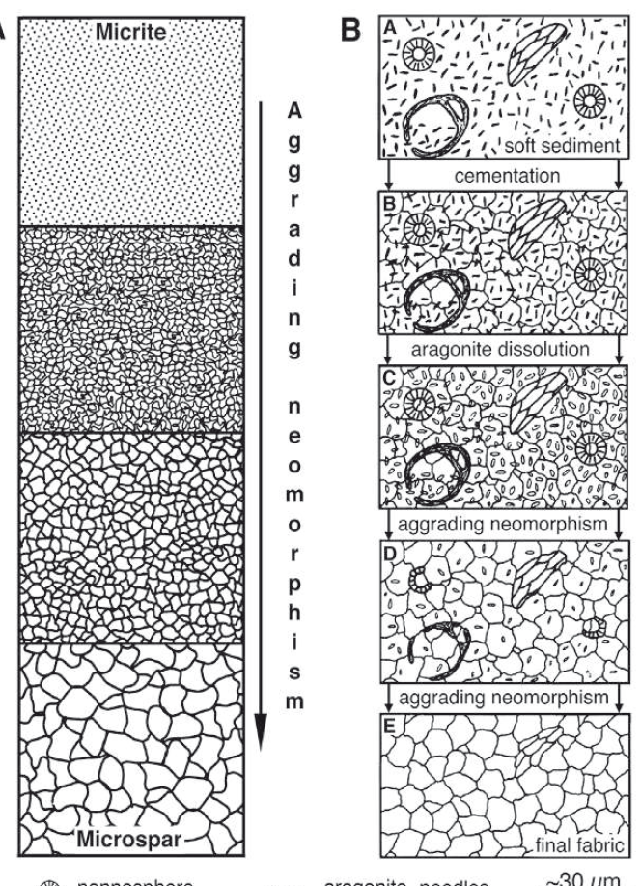
Mikrosparit
Vznik:
(1) Rekrystalizace – agradační neomorfizmus mikritu po odejmutí iontů Mg2+ působením sladkých vod nebo reakcí s jíly
(2) Neomorfizmus spojený s cementací a nahrazením (kalcitizací) aragonitového prekurzoru – infiltrace meteorických vod
(3) Neomorfní růst mikrosparitu vlivem podpovrchových fluid, saturovaných vůči kalcitu

Slide 16
Kalcisiltit
Drobné detritické kalcitové krystaly (2–63 μm)
Dezintegrace skeletálního materiálu (bioklastický kalcisiltit)
V mělkých i hlubokých mořích

Slide 17
Neskeletální alochemy

Slide 19
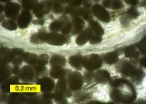
Peloidy
Peloid=
Obecný termín pro polygenetická oválná zrna složená z mikritu
Rozměry v mikronech až milimetrech (<2 mm)
Bez vnitřní struktury
Mohou obsahovat drobné alochemy
Výskyt v mořských i nemořských vápencích
Negenetický termín (peloidy jsou polygenetické)
Různé typy peloidů – důležitá informace o depozičním prostředí, podmínkách a diagenezi

Slide 20
Peloidy
Odlišnost od ostatních neskeletálních zrn:
Nemají koncentrickou ani radiální stavbu jako ooidy nebo onkoidy
Většinou menší než ooidy a onkoidy
Menší a zaoblenější než intraklasty, jednotnější tvary, lepší vytřídění, malé rozměry (<200 μm)

Slide 21
Peloidy
Mohou být horninotvorné a tvořit peloidové vápence nebo jsou pouze vedlejší komponentou
Vyskytují se jako izolovaná nebo amalgamovaná zrna
V chuchvalcovité stavbě (clotted structure)
U obou mikrobiální původ

Slide 22
Peloidy
Hojné v tropických mělkomořských tidálních a subtidálních karbonátech a v útesech/kupách
Také hojné v hlubších prostředí svahu
Vzácné v netropických vápencích

Slide 23
Fekální peloidy (fekální pelety)
Protáhlé, oválné, běžně menší než nefekální peloidy
Vnitřní stavba homogenní (vzácně inkluze biodetritu či křemene)
Tmavší okraj peletů v procházejícím světle – vysoký obsah organické hmoty nebo sulfidů železa
Výskyt často v izolovaných hnízdech v bioturbovaných vápencích
Parautochtonní výskyty jsou většinou středně až velmi dobře vytříděné

Slide 24
Fekální peloidy (fekální pelety)
Tropická marinní i nemořská prostředí
Nejběžnější v subtidálních a intertidálních zónách platforem a ramp, s nízkou energií vlnění a omezenou sedimentační rychlostí
Fosilizace měkkých částic potřebuje bakteriální rozklad organického slizu a cementaci aragonitem nebo Mg-kalcitem
K litifikaci dochází hlavně v mělkých teplých vodách přesycených k CaCO3 (např. vnitřní části platforem)

Slide 25
Peloidy
Nemořské fekální pelety
v jezerech (např. drobní korýši)
v pedogenních karbonátech (např. červy jako žížaly atd.; případně se jedná o precipitáty kolem kořenů a jejich vlásečnic)

Slide 26
Řasové peloidy
Dezintegrace vápnitých řas (zelených+červených) a kalcimikrobů
Koncový produkt postupné abraze řasových elementů (větevnatých, nodulárních a laminárních kolonií)
Bezstrukturní, často nestejnoměrné (od zaoblených po ostrohranné), místy se zachovanými řasovými strukturami

Slide 27
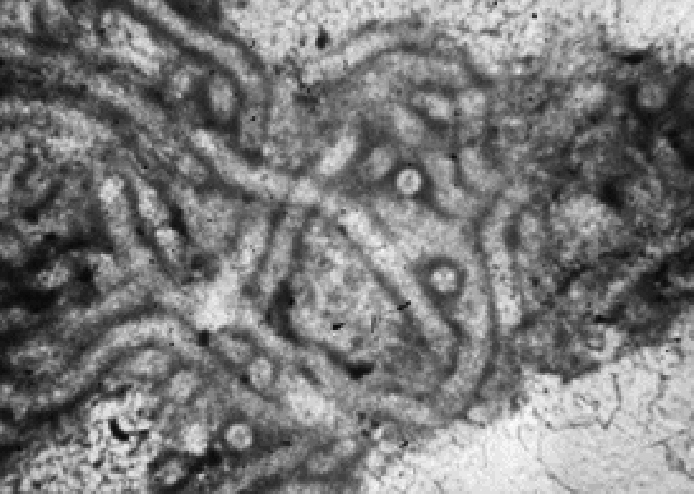
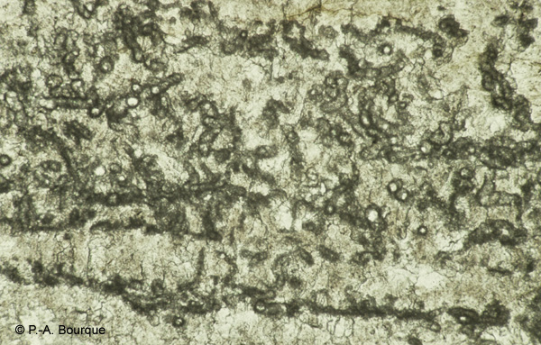
Řasové peloidy
Velmi běžné šelfových karbonátech staršího paleozoika
Vznik z kalcimikrobů Girvanella

Slide 28
Mikrobiální peloidy (bentické peloidy)
růst in situ na mořském dně
Vznik peloidální stavby základní hmoty
Typická je chuchvalcovitá stavba (clotted structure)

Slide 29
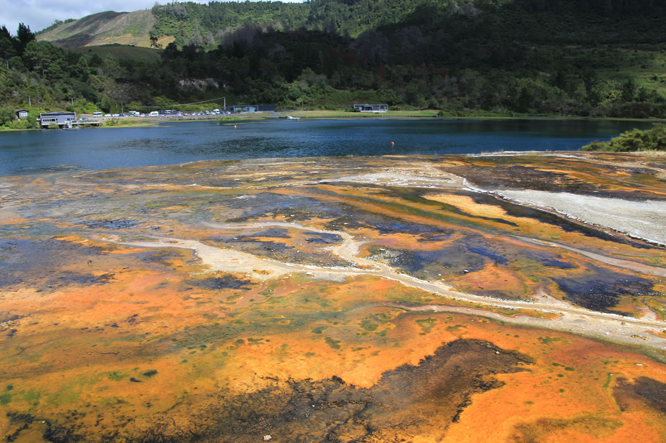
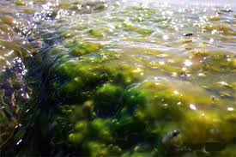
Mikrobiální peloidy
Mikrobiální koberce v salinách, slaných jezerech a v intertidálním prostředí
Oválné autochtonní peloidy vzniklé biochemickou precipitací spuštěnou mikrobiální aktivitou spojenou s rozkladem organické hmoty
Výskyt v mikrodutinkách

Slide 30
Bioerozní peloidy
Vznik vrtavou činností do karbonátů či skeletů
Bioerodují např. endolitické porifery v tropických a mírných oceánech
Leptání povrchu karbonátových částic – uvolňování mikritových šupine
Již od kambria, hojné od mesozoika, velmi hojné v současnosti
Dalšími bioerozními činiteli jsou gastropodi nebo echinoidi

Slide 31
Kalové peloidy
Různé tvary, často špatné vytřídění
Výskyt v čočkách či laminách
Vznik přepracováním litifikovaných karbonátových kalů a mikritových klastů
V podstatě se jedná o drobné opracované intraklasty

Slide 32
Jádrové peloidy
Peloidy vzniklé coby vnitřní jádra fosilií
Schránka je rekrystalizována a zbyde vnitřní mikrit
Tenkostěnní ostrakodi, mlži, foraminifery …

Slide 33
Mikritizovaná zrna (bahamitové peloidy)
Izolované i složené peloidy
Vznik intenzivní mikritizací bioklastů nebo ooidů – ztráta původní vnitřní struktury
Zaoblené
V asociaci s agregátovými zrny, ooidy a mikritickými intraklasty
Obecně větší než řasové/mikrobiální peloidy
V současnosti známé z Baham

Slide 34
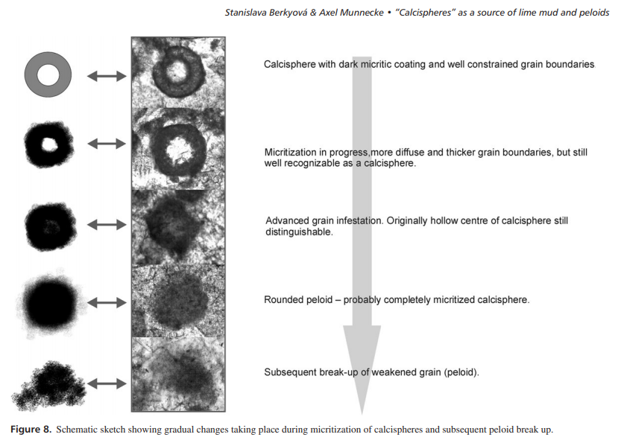
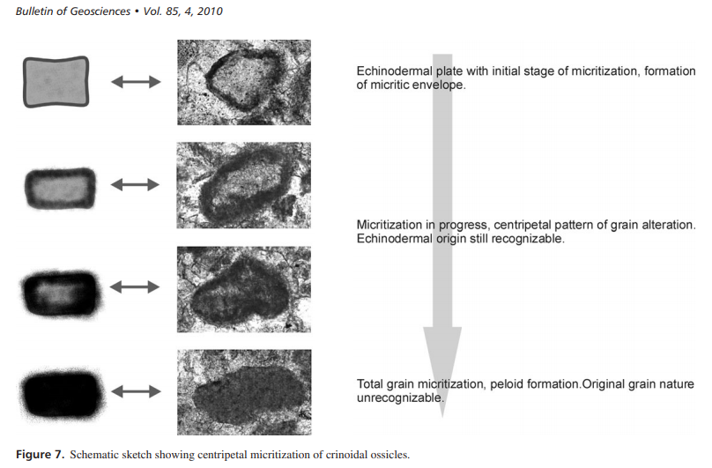
http://www.geology.cz/bulletin/fulltext/1206_berkyova.pdf

Slide 35
Peletoidy
Silně mikritizovaná zrna
Občas reziduální struktury
Často amalgamované a mají difúzní okraje
Odlišení od bahamitových peloidů je velmi obtížné

Slide 36
Precipitované peloidy
Inorganicky a organicky indukovaná precipitace velmi drobných (20–60 μm) peloidů uvnitř sparitu, který vyplňuje dutiny
Běžné v cementech z Mg-kalcitu

Slide 37
Význam peloidů
Peloidální vápence – mělká moře, ale mohou být redeponovány hlouběji do pánve (tempestity, kalciturbidity)
Peloidální vápence typu grainstone – omezené množství bioklastů nebo jen speficiká biota (ostrakodi, bentické foraminifery, zelené řasy) = nevhodné podmínky pro biotu (salinita, substrát), krom mikrobů
Peloidální vápence typu packstone a wackestone s hojnými fekálními peletami a bioturbacemi = vhodné podmínky pro biotu (živiny, O2)
  nízká energie, chráněné prostředí

Slide 38
Kortoidy
Z latinského cortex = kůra
Bioklasty, ooidy, litoklasty nebo peloidy s výrazným mikritickým lemem – obálkou
Mikritická obálka není laminovaná

Slide 39
Kortoidy
Vznikají částečnou mikritizací za účasti fotosyntetizujích i nefotosyntetizujících organizmů
Destruktivní a konstruktivní procesy při rozhranní sediment-voda

Slide 40
Destruktivní kortoidy
(a) metabolické produkty mikroendolitických organizmů vedou k biochemickému rozpouštění skeletálních alochemů – mikrovrtby (< 1 μm) jsou kolonizovány sinicemi, řasami nebo houbami
(kolonizace v řádu dnů; konzumace zrna v několika týdnech)
(b) Odumření mikrovrtavých organizmů a uvolnění vrteb
(c) Růst mikritického nebo Mg-kalcitového cementu uvnitř vrteb (precipitace karbonátu spuštěna rozkladem bakteriální organické hmoty)
Kolonizace v řádu dnů; konzumace zrna v několika týdnech
Časté opakování vede k tvorbě mikritické obálky
Hojné v mělkých mořských vodách s vyšší energií, ale vyskytují se i v limnickém prostředí

Slide 41
Konstruktivní kortoidy
Precipitace mikritu kolem vláken epilitických řas a sinic
Bez destrukce a nahrazení původního zrna
Přidání/obalení mikritem
Prostředí s nízkou energií případně až mělké pohřbení

Slide 42
Kortoidy
Náchylnost skeletálních alochemů k mikritizaci se liší skupinu od skupiny
Příklad ze siluru - klesající náchylnost k mikritizaci: trilobiti, ostrakodi, mechovky, koráli, tentakuliti
Mikritové obálky jsou relativně dost odolné proti rozpouštění a chrání tak zrna před zničení a přispívají tak k jejich zachování (alespoň ve formě jader)

Slide 43
Onkoidy
Onchos (řec.) = hlíza
Hlízovitá povlečená zrna tvořená mikroby, řasami a dalšími enkrustujícími organizmy
mm – cm rozměry
mikritický cortex (kůra) nerovnoměrně koncentrické a překrývajcí se laminy kolem bio- nebo litoklastického jádra + enkrustující epibionti
Onkolity – horniny tvořené převládajícími onkoidy

Slide 44
Onkoidy
Běžná složka platformních, útesových a svahových karbonátů
Dobré indikátory paleoenvironmentálních a klimatických podmínek

Slide 45
Onkoidy
1) onkoidy (zelené řasy, kalcimikroby, bentické foraminifery)
2) rhodoidy (rodolity – červené řasy)
3) makroidy (foraminifery, mechovky)

Slide 46
Onkoidy
Onkoidy se liší od kortoidů větší mocností mikritického povlaku a množstvím zachovaných struktur po sinicích, řasách a foraminiferách, mechovkách
Onkoidy jsou řádově větší než ooidy a mají nestejnoměrné koncentrické laminy
Onkoidy jsou většinou mnohem větší než jakékoli jiné neskeletální alochemy

Slide 47
Ooidy
Karbonátová (kalcit i aragonit) i nekarbonátová (Fe oxidy) povlékaná zrna
Sférický / eliptický / nestejnoměrný tvar
Nukleus (jádro) a vnější kortex (obal/kůra) Důležitým popisným znakem je poměr nukleus/koretex
Menší než 2 mm, většinou rozsah mezi 0,5 – 1 mm

Slide 48
Ooidy
Samostatné ooidy
Složené (komplexní) ooidy – polyooidy
  v jádru jeden či více ooidů slepených dohromady obalených novějším kortxem
Samotný tvar a velikost často závisí na tvaru a velikosti jádra

Slide 49
Ooidy
Mikrostavby, mineralogie, množství a velikosti ooidů odrážejí fyzikální a chemické podmínky depozičního prostředí
Mořské i terestrické
Proxy vodní energie, teploty a salinity
Velikost je řízena rychlostí růstu (mikrobiální produkce/indukce produkce karbonátu), mobilizací (proudění/vlnění) a s ní spojenou abrazí
Maximílní velikosti ooidů kolem 1 mm ukazují na rovnováhu mezi růstem a abrazí
!dnes vznikají ooidy na Bahamách v turbulentním prostředí – nemusí být však analogií všem typům fosilních ooidů
!často bývá podceňována jejich redepozice

Slide 50
Ooidy
Dříve panoval názor o inorganickém původu ooidů
Dnes mnoho dokladů o biotickém (mikrobiálním) původu
Nutností pro růst ooidů je přesycení vody CaCO3

Slide 51
Ooidy
Ooidy jsou oproti onkoidům mnohem menší (řádově) a mají stejnoměrné koncentrické laminace
Od kortoidů se mikritické ooidy liší relativně vysokou sféricitou (výjimkou jsou několikačetné ooidy, z nichž má ale opět každý základ s vysokou sféricitou) a jádra kortoidů bývají mnohem větší oproti relativně nízkým mocnostem kortexu

Slide 52
Koncentrické (tangenciální) ooidy
běžně aragonitové
Průměrná mocnost laminy kortexu je 1–3 μm
Mocnost kortexu je řízena hydrodynamikou
Drobná jádra mají silnější povlečení – lépe se dostávají do pohybu
Větší jádra mají slabší povlečení – méně se pohybují

Slide 54
Koncentrické (tangenciální) ooidy
Normální ooidy
- kortex má stejnou nebo větší mocnost ne polovina průměru ooidu
Superficiální ooidy
–mocnost kortexu menší než polovina průměru ooidu
– často pouze jedna nebo dvě laminy (typické pro bahamitové ooidy)
Kompozitní ooidy

Slide 55
Radiálně vláknité ooidy
Radiálně uspořádané krystaly (Mg-kalcit a aragonit
Laminy mají průměrně kolem 0,3 mm
Primární radiální stavba x diagenetická radiální stavba (ta protíná koncetrické laminy)

Slide 57
Mikritické ooidy
Nukleus a mikritický kortex s nezřetelnou koncentrickou stavbou
Mikritická stavba může být jen v určitých laminách nebo může být kompletní
Často vznikají z aragonitových ooidů mikritizací in-situ
Mikritizace mikrobioerozními organizmy nebo rekrystalizací

Slide 59
Ooidy
Nukleus může být litoklast, peloid, peleta, skeletální alochem nebo minerál (často křemen)
Fekální pelety bývají nuklei ooidů z nízkoenergického prostředí
Mikritizované zaoblené alochemy v nukleích ukazují na vysokoenergické prostředí

Slide 60
Ooidy
Přesný způsob vzniku jednotlivých ooidů je dodnes nejasný
Většina (neredeponovaných) ooidů je v uloženinách mělkých vod s periodickým pohybem vody (vlněním, proudy)
Další prerekvizity: minimální klastický přínos, vyšší teploty (tedy běžné v nízkých šířkách izolovaných platforem)

Slide 61
Ooidy
Pro formování ooidů je potřeba:
Přítomnost nukleí
Pohyb dnového sedimentu a vody (obnova vod, nestagnující vody)
CaCO3 supersaturované vody
Minimum degradačních procesů

Slide 62
Ooidy
Autochtonní ooidy – vzácná či chybějící abraze, nízké vytřídění (výskyt velkých ooidů)
Alochtonní ooidy – abraze, dobré vytřídění
Nízkoenergické prostředí – dominance radiálních ooidů a nesymetrických tvarů
Sladkovodní ooidy – mají mimořádně nepravidelné tvary a jsou běžně tangenciální nebo mikrosparitické
Ooidy vzniklé v hypersalinních podmínkách: převaha radiálních ooidů

Slide 63
Oolity
Horniny tvořené převážně ooidy
Facie hostící více jak 50% světových zásob uhlovodíků
Význam při regionálních korelacích
Oolity jsou dobré „marker beds“

Slide 64
Agregátová zrna
Ooidy, bioklasty a jiné alochemy či klasty spojené k sobě biofilmem, enkusrtujícími organizmy nebo aragonitovým či Mg-kalcitovým cementem
Nestejnoměrný tvar, lalokovité průřezy
Rozměry mezi 0,5 – 2 mm
Často silná mikritizace znesnadňuje rozlišení mezi agregátovými zrny a intraklasty

Slide 65
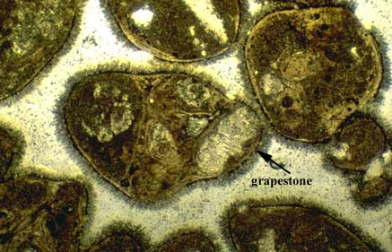
Agregátová zrna
Nejběžnější v mělkých mořských vodách s vlněním a prouděním, které odnese kal, ale ne písčitou frakci
Nejlépe známé příklady – písčité „grapestones“ („hroznovce“) z Baham (až 80% materiálu v místech přechodu mezi oolitickými písčinami a chráněným prostředím s peloidy)
Dále různé mikrobiální hrudky

Slide 66
Význam agregátových zrn
Nízko- až středně-energická prostředí/nebo měnící se energie prostředí
Tropická a subtropická prostředí
Nízký přínos živin a nízká sedimentační rychlost
např. izolované platformy
Grainstony s dominantním zastoupením agr.zrn: charakteristické pro platformy během depozičního traktu vysoké hladiny (viz sekvenční stratigrafie v pozdějších přednáškách)

Slide 67
Intra-, extra- a litoklasty
Redepozice materiálu preexistujících karbonátových hornin
V mořském i nemořském prostředí
Přpracování a redepozice se může odehrát téměř současně se sedimentací (při rané cementaci) nebo až mnohem později
Často mohou být v (extra)klastickém materiálu zaznamenány sekvence, které již neexistují (byly úplně erodovány)

Slide 68
Intra-, extra- a litoklasty
intraklast – karbonátový fragment litifikovaného nebo částečně litifikovaného sedimentu (firmground)
- erodovaný penekontemporárně k sedimentaci uvnitř pánve a redeponovaný na velmi malou vzdálenost (či je téměř na místě)
extraklast – fragment karb.sedim. transportovaný z místa eroze mimo pánev nebo ze stejné pánve, ale z mnohem starších sedimentů
litoklast – fragment horniny (nevíme zda je z pánve či nikoli)
  (= kalciklast – fragment karbonátové horniny)

Slide 69
Intra-, extra- a litoklasty
Intertidální prostředí –vysychání sedimentu – bahenní praskliny (suchá destičkovitá zpevněná část je pak redeponována)
Intraklasty jsou běžné v mělkomořských sedimentech (vlnově dominantní prostředí / silné tidální proudy)
Grainstone s intraklasty – často tempestity (v podloží a nadloží wackestone) ale mohou být transportovány i po svahu do hlubších částí pánve

